Slide 1
01
رحلة إلى جنوب الأردن · دراسة تاريخية وحضارية
البتراء
المدينة الوردية المنحوتة في الصخر · عاصمة الأنباط الخالدة
Notes:
نبدأ عرضنا بالحديث عن البتراء، إحدى أبرز العواصم التاريخية في العالم القديم، وموئل حضارة الأنباط في قلب جنوب الأردن.

Slide 2
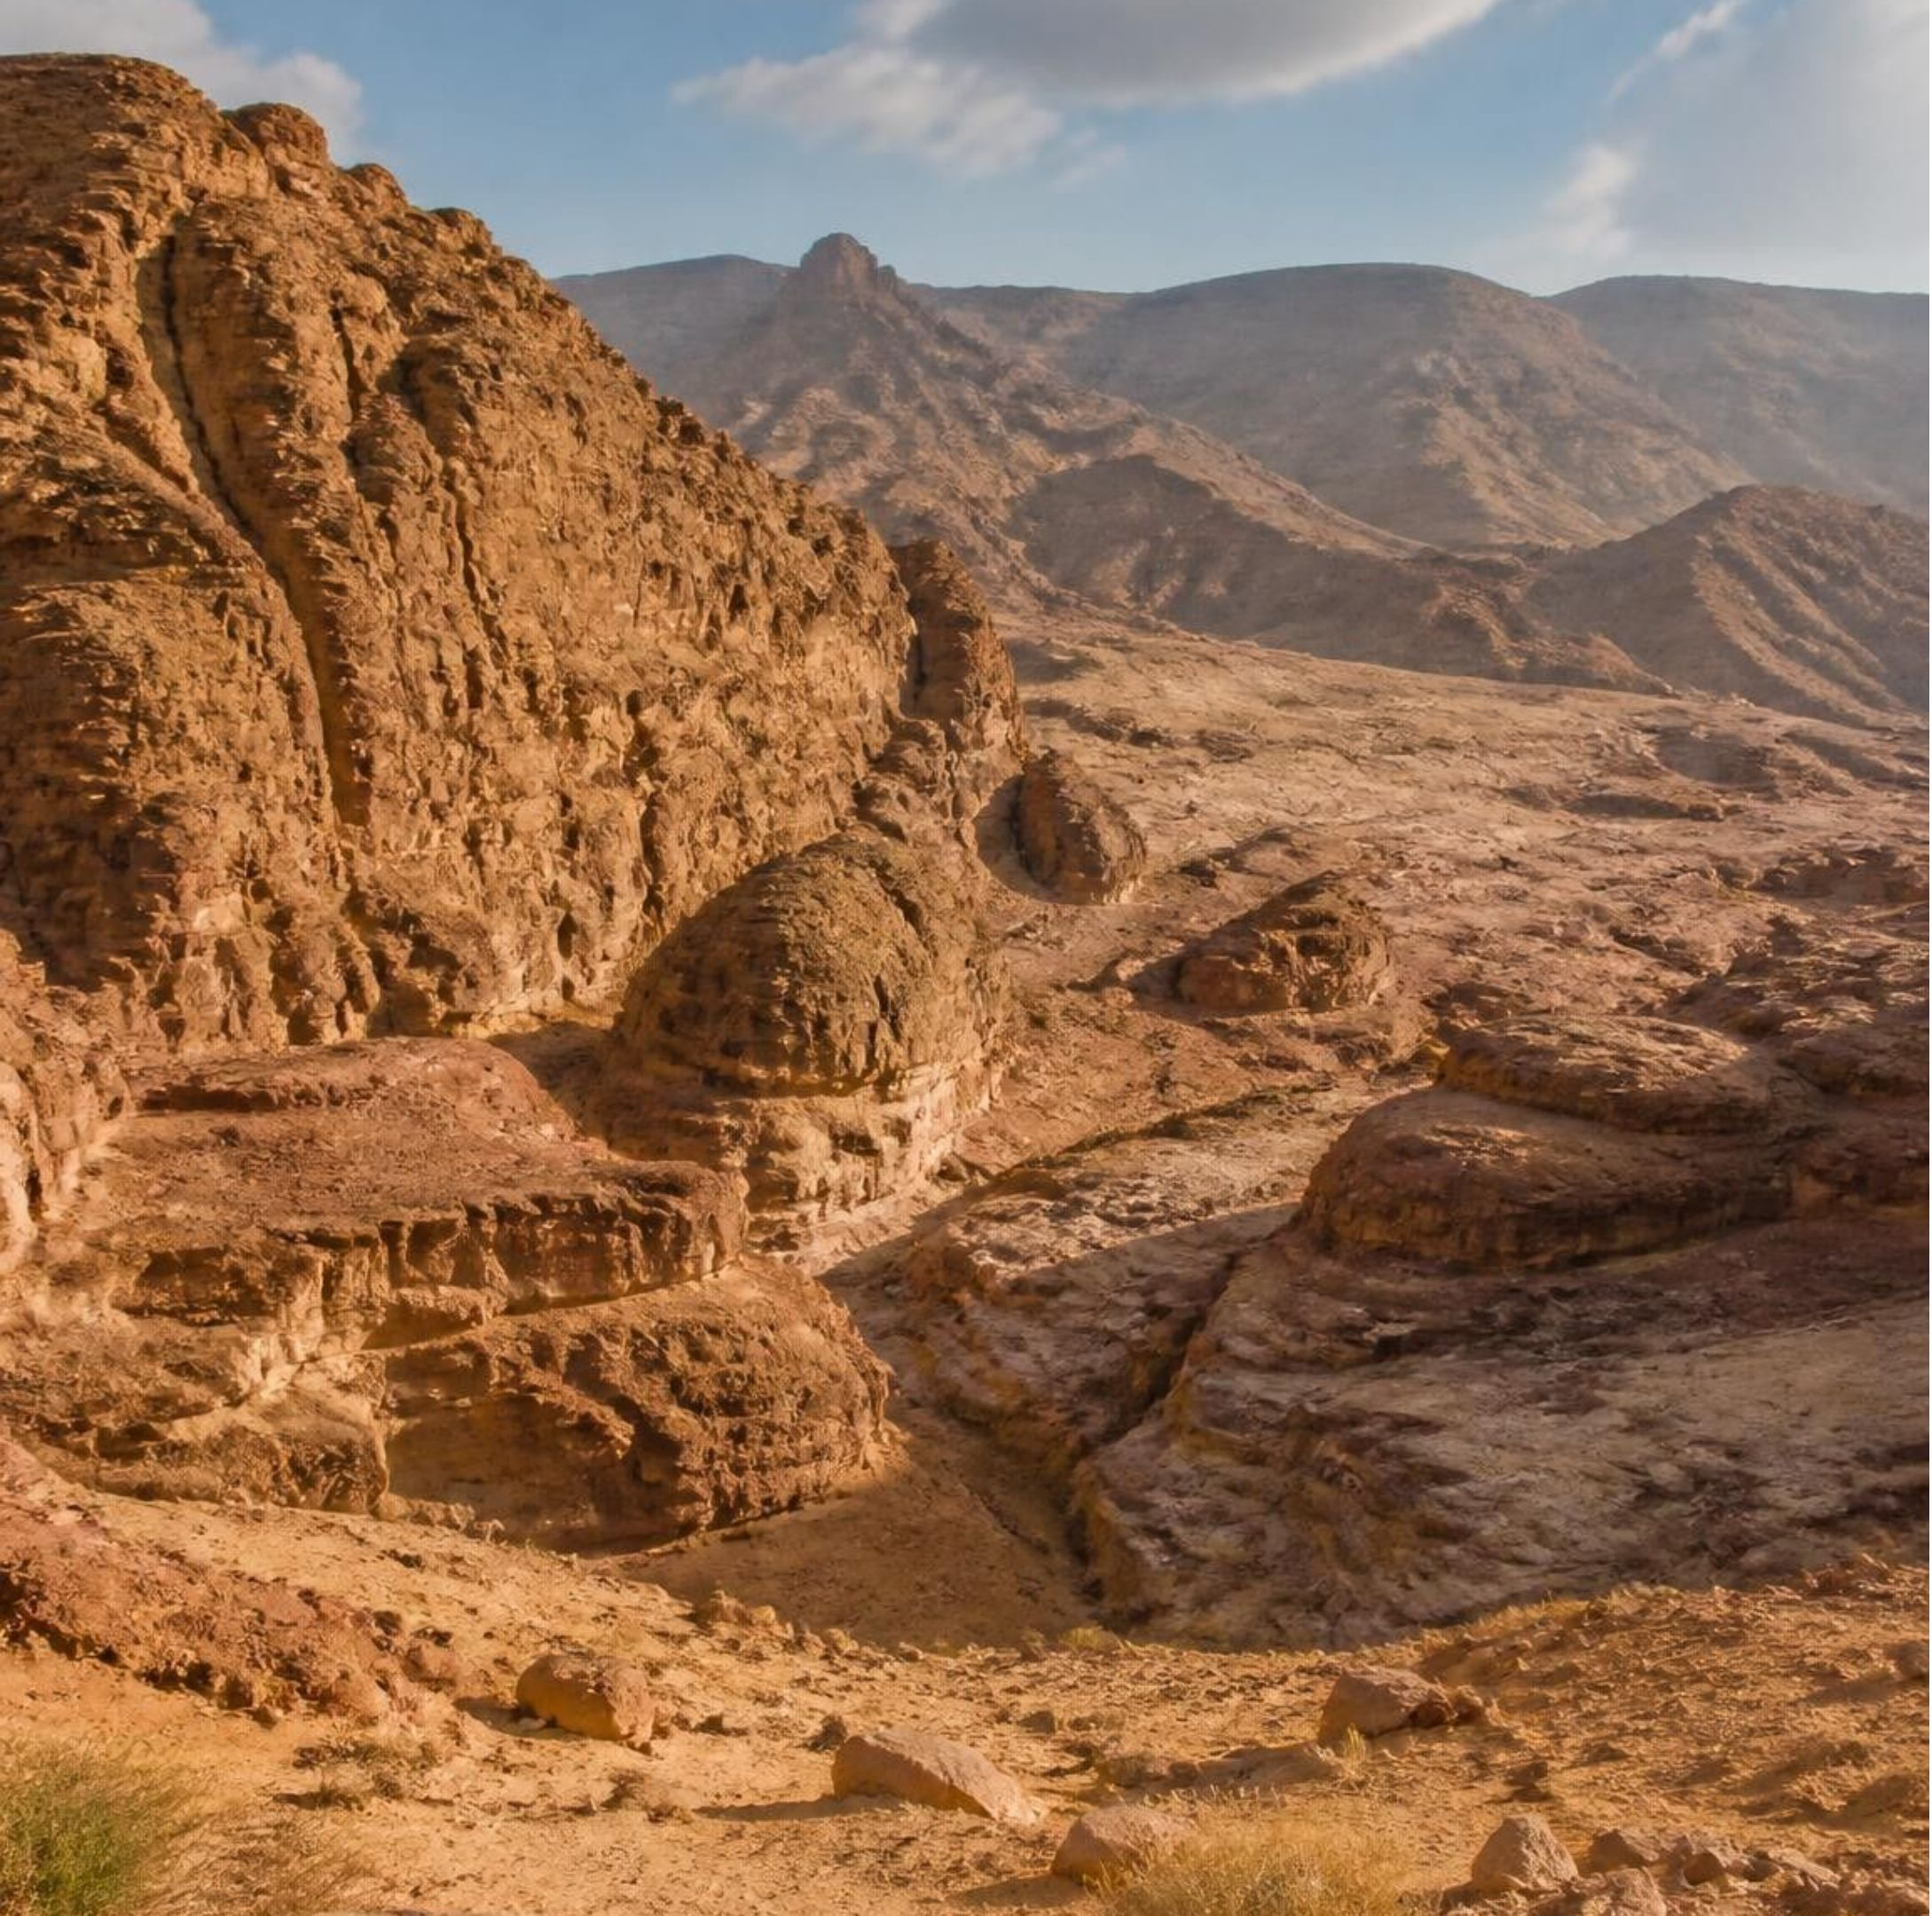
02
الموقع الجغرافي
أين تقع البتراء؟
تقع في جنوب المملكة الأردنية الهاشمية، على مقربة مباشرة من مدينة وادي موسى التاريخية.
ملتقى القوافل القديمة
تتوسط المسافة بين البحر الأحمر والبحر الميت، لتشكل عقدة ربط استراتيجية جمعت الجزيرة العربية ومصر وبلاد الشام.
حصن طبيعي منيع
تحيط بها سلاسل جبال شاهقة ومضائق صخرية وفرت لها الحماية ويسّرت مراقبة حركة التجارة الدولية.
Notes:
نسلط الضوء هنا على عبقرية الموقع الجغرافي لمدينة البتراء كحلقة وصل كبرى بين مراكز التجارة القديمة في الشرق الأدنى.

Slide 3
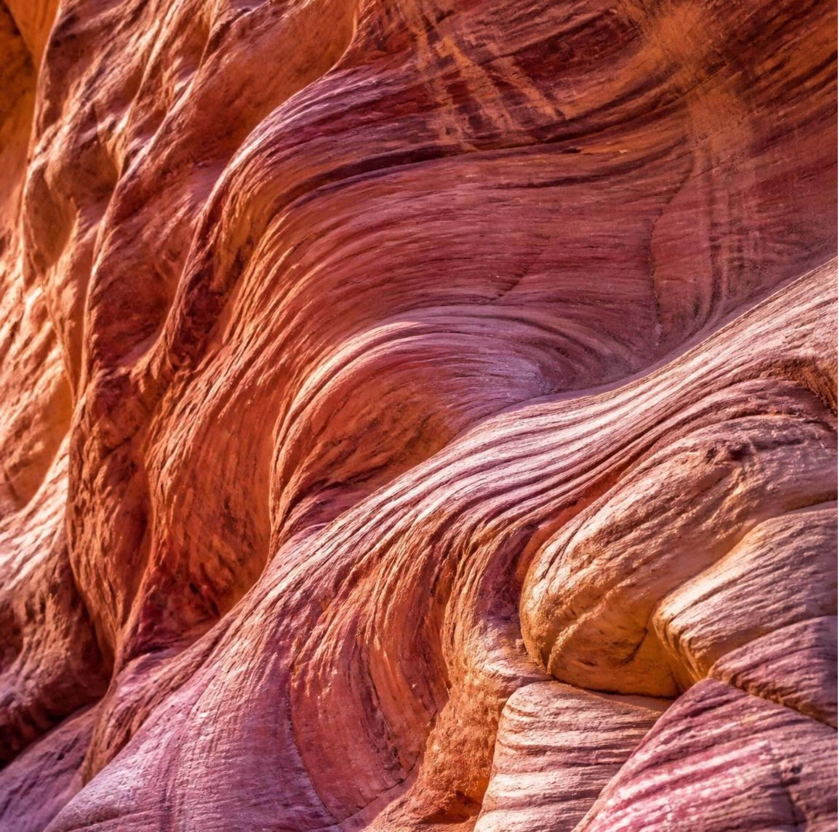
03
طبيعة الصخور
لماذا سُمّيت المدينة الوردية؟
اكتسبت لقبها الشهير من تدرجات الحجر الرملي الطبيعي الذي نُحتت فيه معالم المدينة الشامخة.
ألوان متجددة
تتراوح درجات الصخور بين الوردي الناعم، والأحمر الداكن، والأصفر الذهبي الصافي.
تفاعل مع الضوء
تتبدل ألوان الواجهات المنحوتة مع حركة الشمس من إشراقة الصباح الباكر حتى مغيب الغسق.
Notes:
اللون الوردي ليس طلاءً بل هو تكوين جيولوجي فريد أضفى على العمارة النبطية سحرًا بصريًا متفردًا يتغير بتغير زاوية الضوء.

Slide 4
04
التسلسل الزمني
تاريخ البتراء بدأ مع الأنباط
استقر الأنباط في المنطقة وحولوها من محطة قوافل صحراوية إلى عاصمة سياسية واقتصادية مهيبة.
ذروة الازدهار
النشأة الأولى
نحت الواجهات الصخرية الكبرى وبناء شبكات المياه والسدود المحكمة.
بداية استقرار القبائل النبطية العربية في جبال الشراه وتأسيس استراحات للقوافل.
الإرث الباقي
عاصمة المملكة
صمود المعالم الحجرية عبر القرون كشاهد على عبقرية التخطيط العمراني.
إعلان البتراء عاصمة مركزية تتلاقى عندها أطراف النفوذ التجاري في المنطقة.
Notes:
يوضح هذا المخطط الزمني مسار تحول البتراء من نقطة عبور عابرة إلى عاصمة إمبراطورية تجارية متكاملة الأركان.

Slide 5
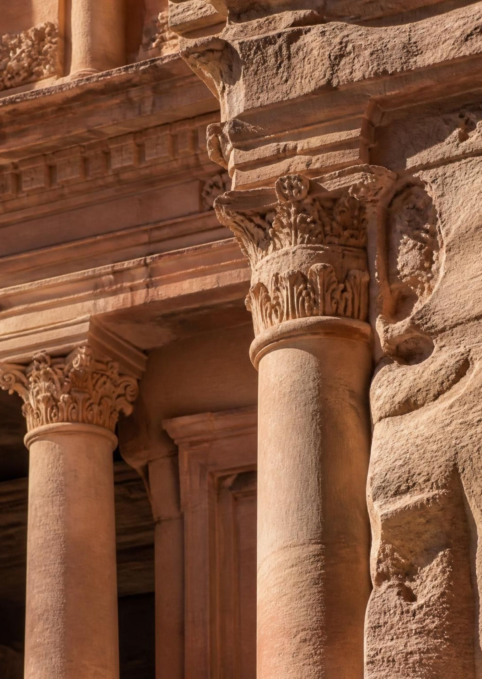
05
المكتسبات الحضارية
الحضارة النبطية: تجارة وهندسة
برهن الأنباط على قدرتهم الفذة في تحويل تضاريس الصحراء الوعرة إلى بيئة عمرانية مزدهرة ومستقرة.
سيادة التجارة الدولية
01
إدارة مسارات البخور والتوابل والحرير القادمة من جنوب الجزيرة العربية نحو موانئ البحر المتوسط.
عمارة النحت في الصخر
02
ابتكار نمط معماري يتكامل مع الجبال مباشرة دون الحاجة لنقل كتل الحجارة للبناء.
الإدارة الدقيقة للمياه
03
تطوير حلول هيدروليكية بارعة لحصاد الأمطار وتخزينها في أوقات الجفاف الشديد.
Notes:
امتلك الأنباط جناحين لقوتهم: المهارة التجارية التي وفّرت الثروة، والعبقرية الهندسية التي ضمنت استدامة الحياة في الصحراء.

Slide 6
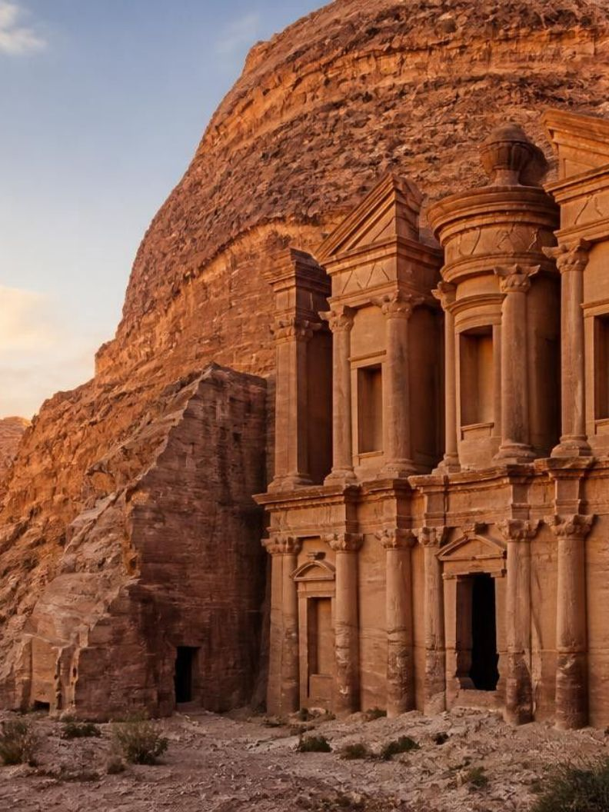
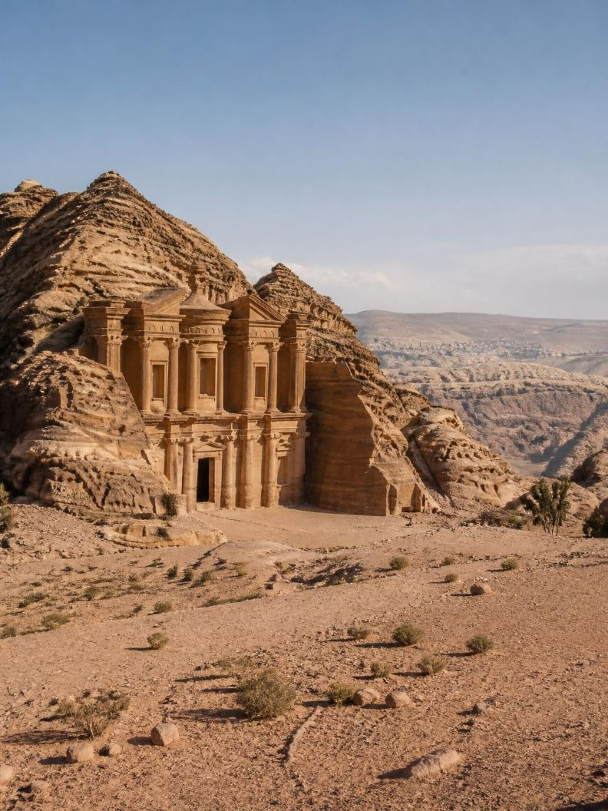
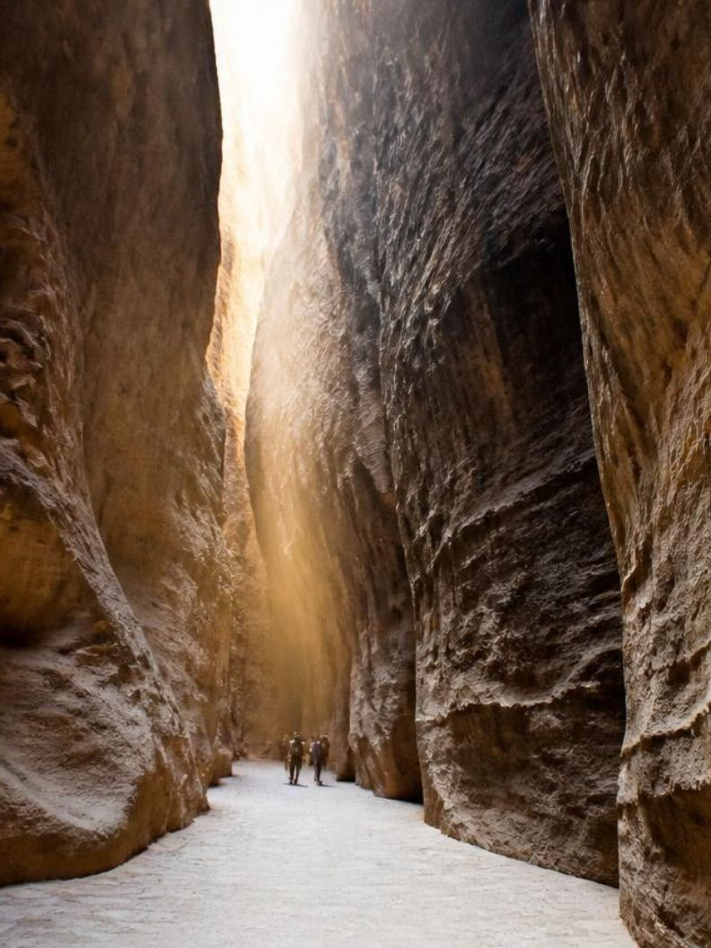
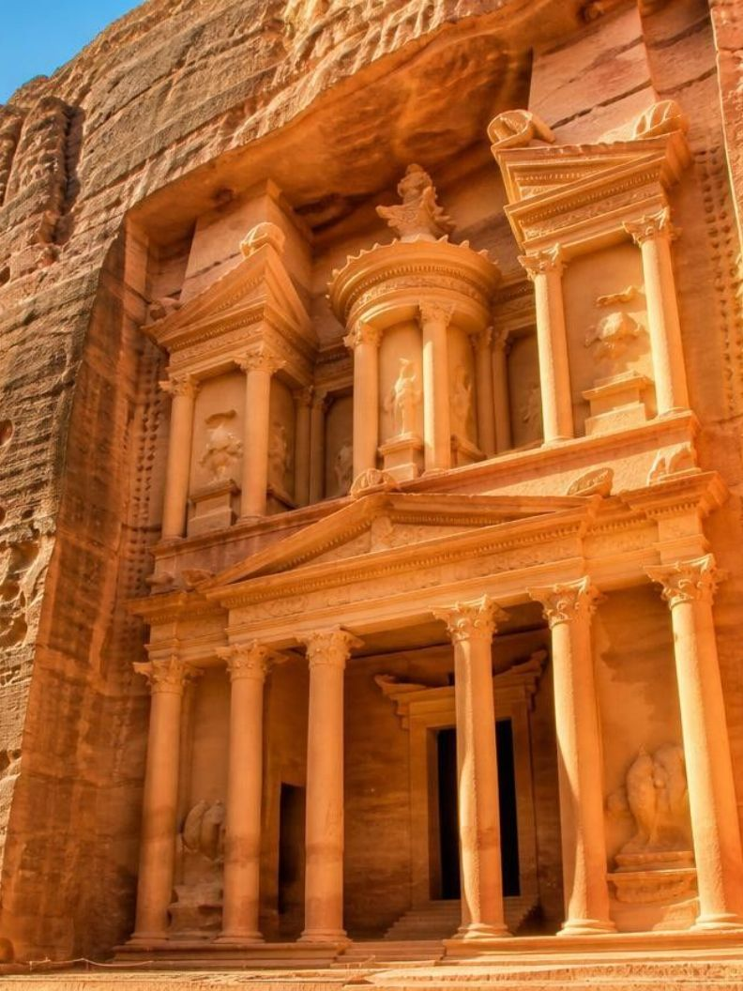
06
أبرز الآثار
أشهر معالم البتراء
المقابر الملكية
الدير
السيق
الخزنة
سلسلة من الواجهات الجنائزية الكبرى المحفورة في واجهة جبل الخبثة الشرقي.
أضخم واجهات البتراء الصخرية، يشرف على مشهد جبلي واسع يمتد غربًا.
المدخل الرئيس وشريان العبور الطبيعي الممتد لأكثر من كيلومتر بين الجبال.
الواجهة الأيقونية الأكثر شهرة، منحوتة بدقة فائقة عند نهاية الممر الصخري.
Notes:
نستعرض المعالم الأربعة الكبرى: الخزنة، السيق، الدير، والمقابر الملكية، حيث يعبر كل معلم عن وظيفة معمارية ورمزية خاصة.

Slide 7
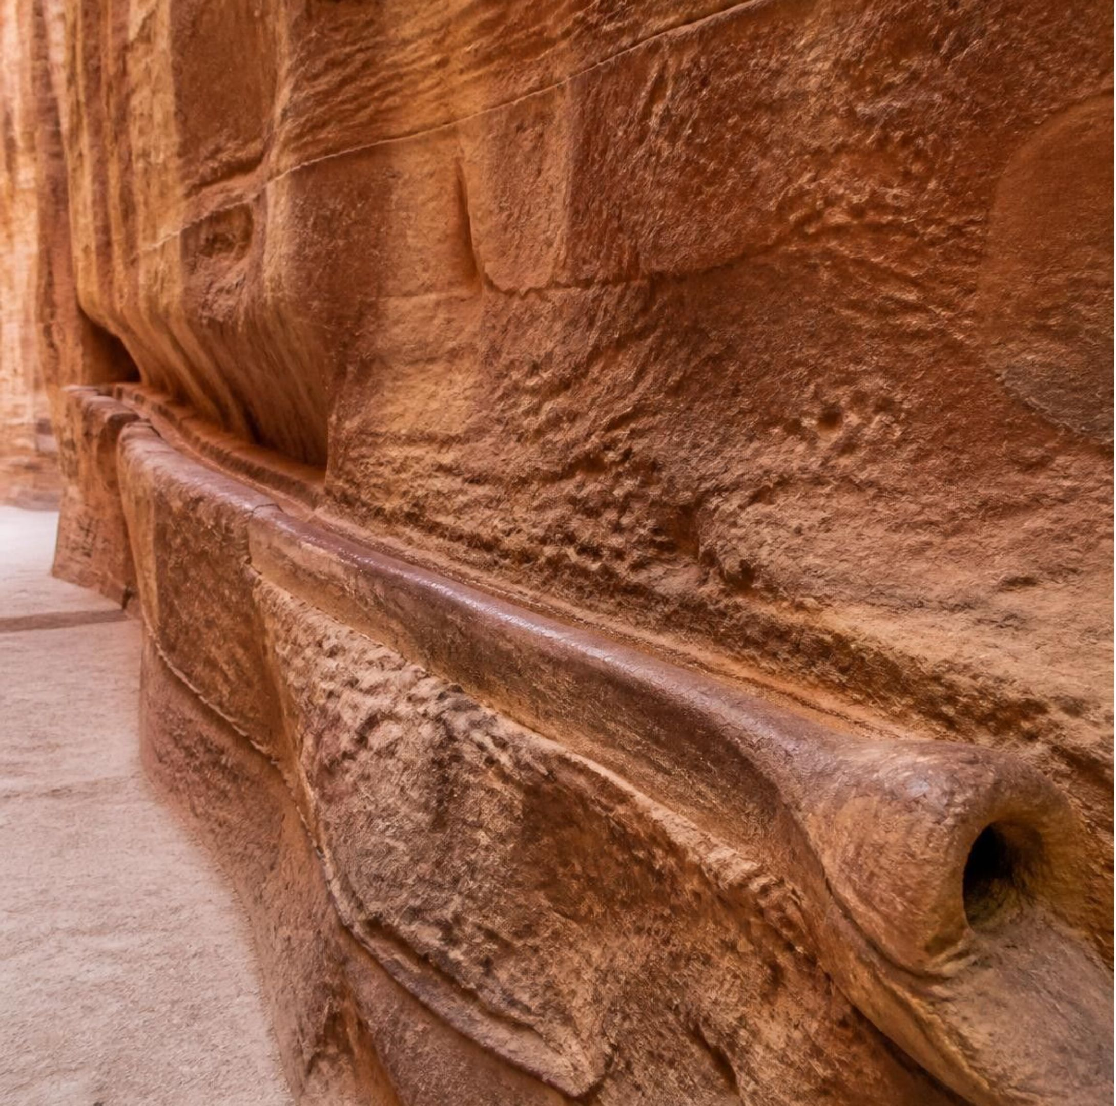
07
المياه
أسرار الهندسة النبطية
منظومة المياه
خزانات
سدود
أنفاق
قنوات
قنوات وأنفاق وسدود وخزانات للتحكم في مياه الأمطار.
منظومة ذكية أتاحت الاستقرار في بيئة شحيحة المياه.

Slide 8
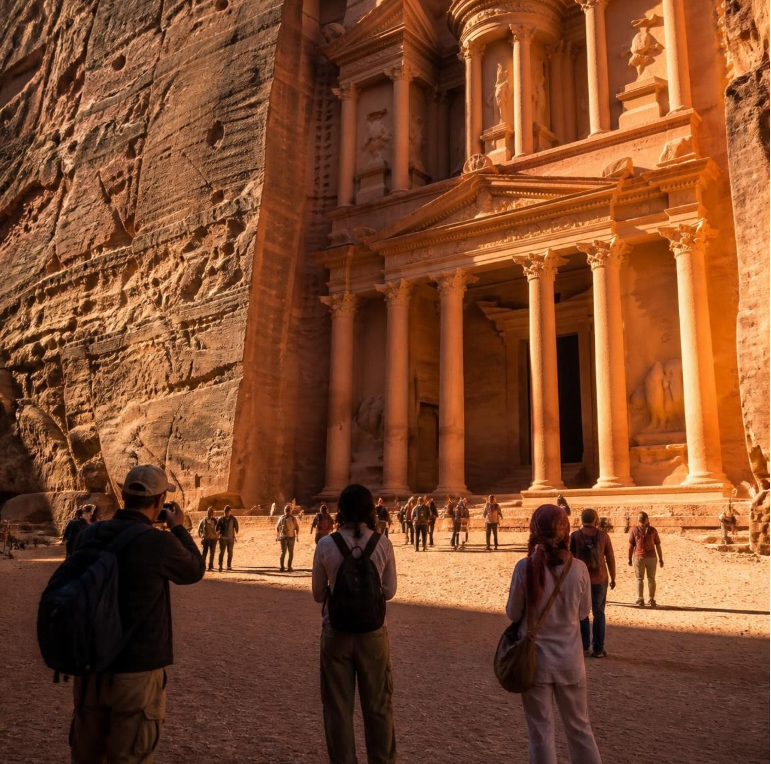
08
الاعتراف الدولي
البتراء.. قيمة عالمية
تحظى البتراء بمكانة استثنائية في الوعي الإنساني تجسدت في تقدير دولي رفيع ومستمر.
1985
التراث العالمي لليونسكو
إدراج الموقع رسميًا كإرث حضاري إنساني لا يقدر بثمن نظرًا لفرادته المعمارية والهندسية.
2007
عجائب الدنيا السبع الجديدة
اختيارها عبر تصويت عالمي شارك فيه الملايين لتتوج كإحدى أروع عجائب الأرض المعاصرة.
Notes:
البتراء تمثل فخرًا وطنيًا وإرثًا للبشرية جمعاء، حيث يحظى الموقع باعتراف أممي دائم ومكانة ثابتة بين روائع العالم.

Slide 9
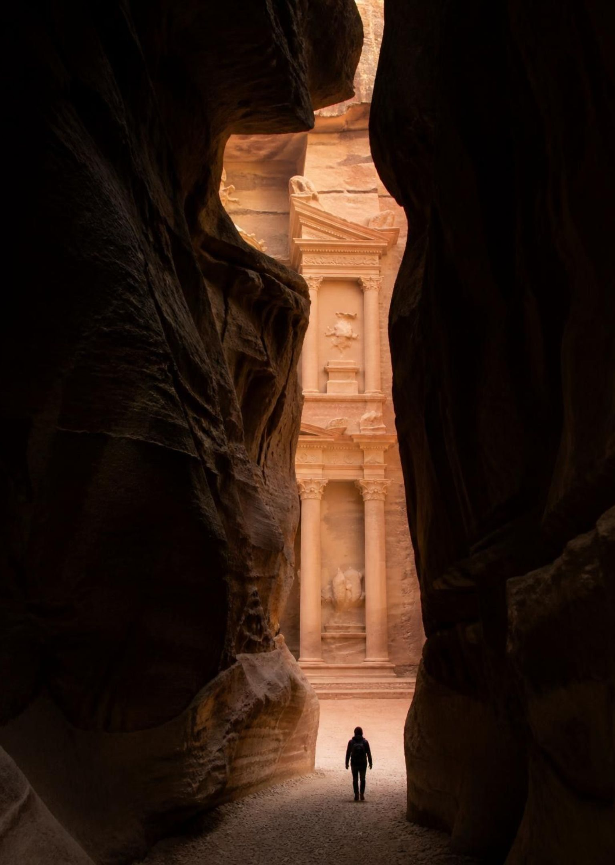
09
التجربة والزيارة
السياحة في البتراء: تجربة لا تُنسى
زيارة البتراء ليست جولة تقليدية، بل مسار استكشافي مشوق يجمع عبق التاريخ بروعة الطبيعة.
انطلاقة الرحلة عبر السيق
01
المسير في الممر المظلل وصولًا إلى لحظة الانكشاف المدهشة على واجهة الخزنة المتوهجة.
صعود المسارات الجبلية
02
خوض دروب الدير والمطلات العالية لاكتشاف المشاهد الشاملة لوادي عربة وجبال البتراء.
أثر مستدام للمجتمع
03
تسهم السياحة الواعية في تنمية المجتمعات المحلية ودعم جهود الصيانة الأثرية المستمرة.
Notes:
نوضح هنا عناصر التجربة السياحية المتكاملة، وكيف يدعم الحضور السياحي الحفاظ على الموقع واستدامة مجتمعاته المحلية.

Slide 10
10
خاتمة
البتراء.. جمال التاريخ الذي لا يزول
ليست البتراء مجرد مدينة أثرية، بل قصة حضارة عظيمة وهوية أردنية نفخر بها.
حمايتها مسؤولية مشتركة؛ فكل حجر فيها يروي فصلًا من تاريخ الإنسان.
Notes:
نختتم العرض بتأكيد المسؤولية المشتركة لصون هذا التراث الخالد الذي يجسد ذروة الإبداع الإنساني عبر العصور.

